Slide 1
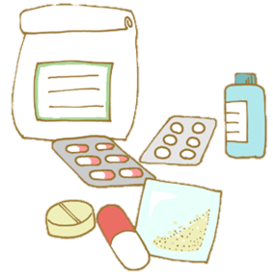
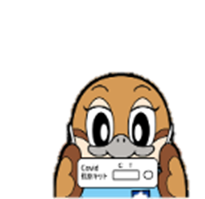
資料５－１
Withコロナにおいて一人ひとりができること
準備しておくとよいもの
体温計
薬
（常用している薬、
解熱鎮痛薬等）
検査キット
（体外診断用医薬品
又は
第1類医薬品）
コロナを疑う
症状があるときの
受診先の情報
コロナに関する
相談窓口等の
情報
日持ちする
食料
（詳細は裏面を参照）
（5～7日分程度）
（詳細は裏面の診療・検査
医療機関を参照）
@2014 大阪府もずやん
感染予防のために
マスク着用
手洗い
換気
マスク着用、手洗い、換気などの基本的な感染予防対策のほか、日々健康観察を行い、
発熱やせきなどの症状があれば、出勤や登校、外出を控えるなど、自主的な感染予防行動をお願いします。
新型コロナワクチンの接種がお済みでない方は、接種をご検討ください。
また、健康の保持・増進のために、十分な休養やバランスのとれた食事、適度な運動などを心がけましょう。

Slide 2
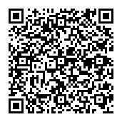
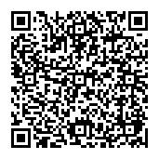
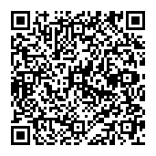
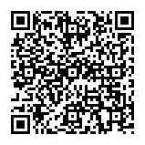
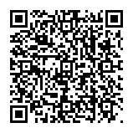
新型コロナを疑う症状がある場合
ご自身の状況に合わせて受診または自己検査を行ってください。
■ 診療・検査医療機関を受診
診療・検査医療機関
以下のいずれかに該当する方は、診療・検査医療機関を受診するようにしてください。
・65歳以上の方
・重症化リスクのある方（※）
・妊婦
・小児（10歳未満）
（※）重症化リスクのある者：悪性腫瘍、慢性呼吸器疾患（COPD等）、慢性腎臓病、心血管疾患、脳血管疾患、喫煙歴、高血圧、糖尿病、脂質異常症、
肥満（BMI３０以上）、臓器の移植、免疫抑制剤、抗がん剤等の使用その他の事由による免疫機能の低下の者等
■ 抗原定性検査キットで自己検査
大阪府検査キット配布センター
【抗原定性検査キットの調達方法】
・「大阪府検査キット配布センター」に申し込み
・自己にて購入（「体外診断用医薬品」または「第1類医薬品」と表示のあるもの）
発熱者SOS
・かかりつけ医がない方
・受診できる医療機関が知りたい方
(大阪府新型コロナ受診相談センター）
全日24時間受付
TEL
FAX
06-7166-9911・06-7166-9966
06-6944-7579
政令・中核市にお住まいの方は、各市の受診相談センターへご相談ください。
コロナ陽性と判明した場合
・医療機関を受診したが、発生届出の
対象外（※）と説明を受けた方
・医療機関を受診せず、自己検査で
陽性と判定された方
陽性者登録センター
に登録をお願いします
※65歳以上の方、入院を要する方、治療が必要な重症化リスクのある方、
妊娠している方は、発生届出の対象となりますので、保健所から電話や
ＳＭＳ等の連絡があります。
自宅待機SOS
・自宅療養中に体調が悪化した方
・健康相談（医療機関を受診）したい方
・宿泊療養や簡易配食等を希望する方
（コロナ陽性者24時間緊急サポートセンター）
全日24時間受付
TEL
FAX
0570-055221
06-4560-9037
※通話料はご相談者の負担となります。ナビダイヤルでのご案内となります。
※申請状況により申し込めない場合があります。

